Slide 1
Η ΙΑΤΡΙΚΗ ΣΧΟΛΗ ΤΟΥ ΠΑΝΕΠΙΣΤΗΜΙΟΥ ΚΥΠΡΟΥ
Νικόλαος Παυλίδης
Ομότιμος Καθηγητής, Πανεπιστήμιου Ιωαννίνων
Μεταβατικός Κοσμήτορας, Ιατρικής Σχολής Πανεπιστήμιο Κύπρου

Slide 2
Η Δημόσια Ιατρική Σχολή της χώρας
Ιδρύθηκε τον Σεπτέμβριο του 2013

Slide 3
ΦΟΙΤΗΤΕΣ ΙΑΤΡΙΚΗΣ ΣΧΟΛΗΣ
Μετά από Παγκύπριες Εξετάσεις
2013: 29 φοιτητές
2014: 30 φοιτητές
2015: 30 φοιτητές
2016: 28 φοιτητές
Σύνολο: 117 φοιτητές
Σήμερα οι φοιτητές μας διανύουν το 4^{ο} έτος

Slide 4
ΑΚΑΔΗΜΑΪΚΟ ΚΑΙ ΕΠΙΚΟΥΡΙΚΟ ΔΙΔΑΚΤΙΚΟ ΠΡΟΣΩΠΙΚΟ
Μέλη Διδακτικού και Εκπαιδευτικού Προσωπικού (ΔΕΠ): 7
2 Καθηγητές (Παιδιατρικής και Παιδοχειρουργικής)
2 Επίκουροι Καθηγητές (Επιδημιολογίας και Φαρμακολογίας)
3 Λέκτορες (2 Παθολογίας και 1 Χειρουργικής)
Επισκέπτες Καθηγητές: 7
Ειδικό Εκπαιδευτικό Προσωπικό: 4
Ειδικοί Επιστήμονες (Κρατικοί Νοσοκομειακοί Ιατροί): 42
Συνεργάτες (Ιδιώτες Ιατροί): 22

Slide 5
ΔΙΕΘΝΗΣ ΣΥΜΒΟΥΛΕΥΤΙΚΗ ΕΠΙΤΡΟΠΗ
Παυλίδης Νικόλαος (Ελλάδα) (Πρόεδρος-Κοσμήτορας)
Διαμάντης Ελευθέριος (Καναδάς)
Δερμιτζάκης Εμμανουήλ (Ελβετία)
Εξαδάκτυλος Αριστομένης (Ελβετία)
Κουτσιλιέρης Μιχαήλ (Ελλάδα)
Μπούμπας Δημήτριος (Ελλάδα)
Μπουσιώτη Βασιλική (ΗΠΑ)
Μουτσόπουλος Χαράλαμπος (Ελλάδα)
Παπαχριστοδούλου Δέσποινα (ΗΠΑ)
Rees John (Αγγλία)
Τέκκης Πάρις (Αγγλία)
Θεοχαρίδης Θεοχάρης (ΗΠΑ)

Slide 6
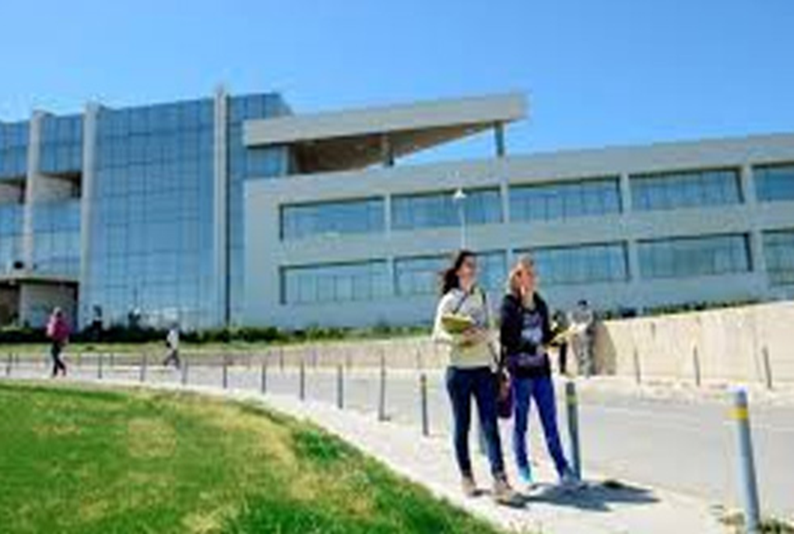
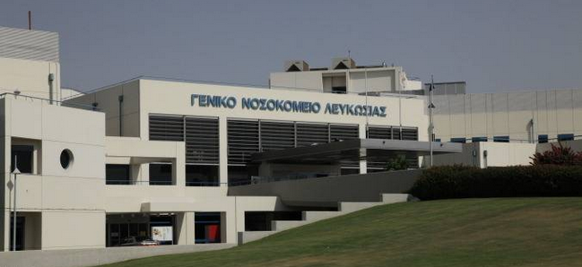
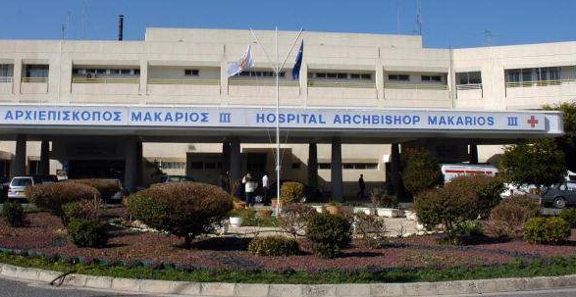
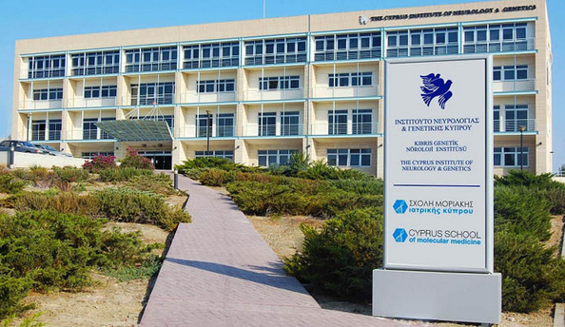
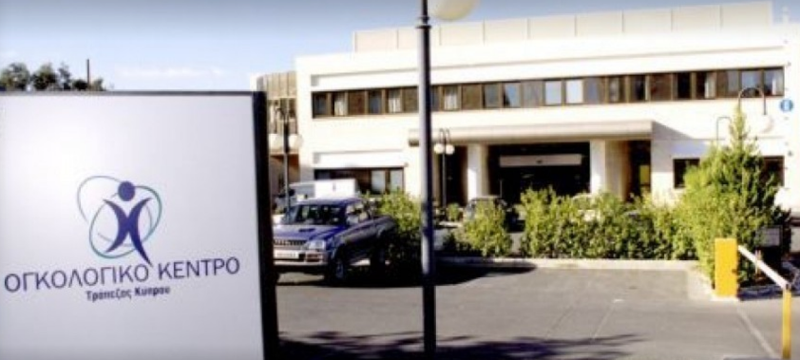
ΕΚΠΑΙΔΕΥΤΙΚΟΙ ΧΩΡΟΙ
Σιακόλειο Εκπαιδευτικό Κέντρο
Γενικό Νοσοκομείο Λευκωσίας
Μακάρειον Νοσοκομείο
Ινστιτούτο Νευρολογίας και Γενετικής
Ογκολογικό Κέντρο ΤΚ

Slide 7
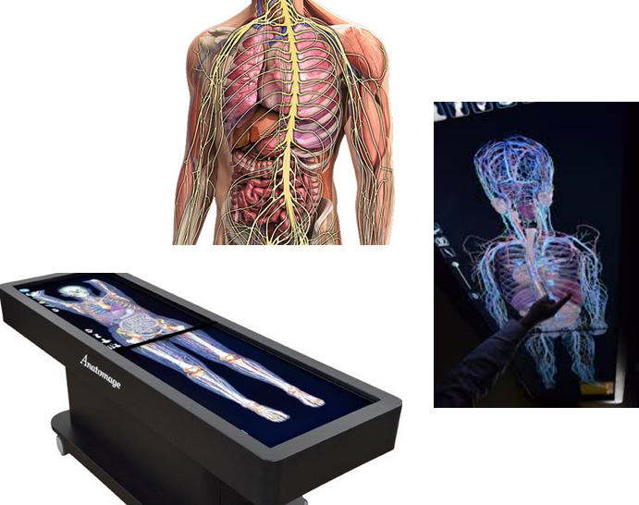
ΕΡΓΑΣΤΗΡΙΑ
ΑΝΑΤΟΜΙΑΣ
ΦΥΣΙΟΛΟΓΙΑΣ
ΙΣΤΙΟΛΟΓΙΑΣ
ΦΑΡΜΑΚΟΛΟΓΙΑΣ
ΕΠΙΔΗΜΙΟΛΟΓΙΑΣ

Slide 8
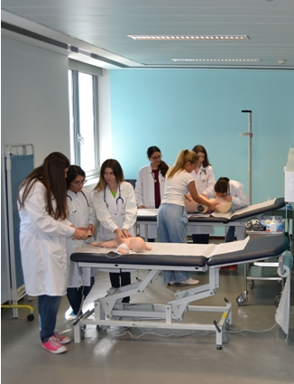
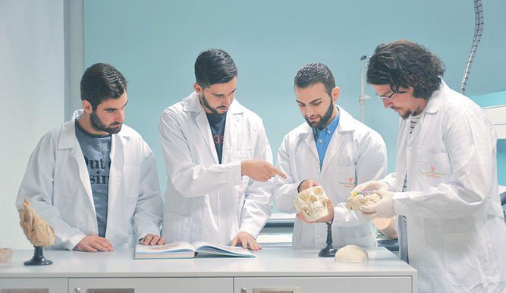
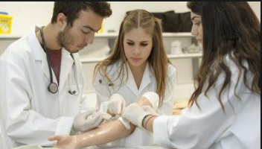
March 2017
Notes:
We teach our students how to communicate with patients, how to take histories from them, how to examine them, how to treat them ethically and with respect and how to relate to their social and cultural backgrounds.
after which students take a set of examinations Objective Structured Clinical Examinations (OSCEs)

Slide 9
Η ΑΠΟΣΤΟΛΗ ΤΗΣ ΙΑΤΡΙΚΗΣ ΣΧΟΛΗΣ
Να αποτελέσει ΚΕΝΤΡΟΝ ΑΡΙΣΤΕΙΑΣ στην ιατρική εκπαίδευση και στην έρευνα με τελικό στόχο τη δημιουργία άριστων ιατρών
Να προσφέρει στους φοιτητές υψηλού επιπέδου μάθηση και εκπαιδευτικές εμπειρίες, μέσα σε ένα επιστημονικά προκλητικό περιβάλλον
Να βελτιώσει και να αναβαθμίσει την παροχή υγείας στους Κυπρίους ασθενείς
Να παράγει καινοτόμο βασική και κλινική έρευνα
March 2017
Notes:
We teach our students how to communicate with patients, how to take histories from them, how to examine them, how to treat them ethically and with respect and how to relate to their social and cultural backgrounds.
after which students take a set of examinations Objective Structured Clinical Examinations (OSCEs)

Slide 10
ΤΟ ΟΡΑΜΑ
Εκπαίδευση
Περίθαλψη και Φροντίδα του ασθενούς
Έρευνα
March 2017
Notes:
We teach our students how to communicate with patients, how to take histories from them, how to examine them, how to treat them ethically and with respect and how to relate to their social and cultural backgrounds.
after which students take a set of examinations Objective Structured Clinical Examinations (OSCEs)

Slide 11
ΔΥΣΚΟΛΙΕΣ ΚΑΙ ΠΡΟΒΛΗΜΑΤΑ
Υποστελέχωση σε ακαδημαϊκό προσωπικό
Αναγκαιότητα για άμεση πρόσληψη ικανού αριθμού ακαδημαϊκού δυναμικού
Παγοποίηση του Συμφωνητικού Συνεργασίας μεταξύ Υπουργείου Υγείας και Πανεπιστημίου Κύπρου τον Ιούλιο 2016
Μη ξεχνάμε:
Οι φοιτητές μας βρίσκονται ήδη στα κλινικά έτη (4^{ο}-5^{ο} έτος) έχοντας της ανάγκη των κλινικών τους καθηγητών.
March 2017
Notes:
We teach our students how to communicate with patients, how to take histories from them, how to examine them, how to treat them ethically and with respect and how to relate to their social and cultural backgrounds.
after which students take a set of examinations Objective Structured Clinical Examinations (OSCEs)

Slide 12
ΑΜΕΣΟΣ ΔΙΕΤΗΣ ΠΡΟΓΡΑΜΜΑΤΙΣΜΟΣ ΣΤΕΛΕΧΩΣΗΣ ΚΑΙ ΑΝΑΠΤΥΞΗΣ ΤΗΣ ΙΑΤΡΙΚΗΣ ΣΧΟΛΗΣ
Επείγουσα στελέχωση με άμεση πρόσληψη 40-50 νέων θέσεων Ακαδημαϊκού Προσωπικού σε διάφορες βαθμίδες (ΔΕΠ, ΕΕΠ, Επισκεπτών)
Άμεση εφαρμογή της Υπουργικής απόφασης για την ένταξη στις αντίστοιχες κλινικές των Κρατικών Νοσηλευτηρίων των Λεκτόρων, Επίκουρων και Επισκεπτών Καθηγητών. Προοδευτική εγκατάσταση και των Καθηγητών
Ζητούμε τη δημιουργία Πανεπιστημιακών Κλινικών στα Κρατικά Νοσηλευτήρια με αρχική κάλυψη 15 κλινών έκαστη σε 5 βασικές ειδικότητες (Παθολογία, Xειρουργική, Μαιευτική-Γυναικολογία, Καρδιολογία, Παιδιατρική/Παιδοχειρουργική)
March 2017
Notes:
We teach our students how to communicate with patients, how to take histories from them, how to examine them, how to treat them ethically and with respect and how to relate to their social and cultural backgrounds.
after which students take a set of examinations Objective Structured Clinical Examinations (OSCEs)

Slide 13
Ευχαριστώ

